Slide 1
2023年诺贝尔生理学或医学奖解读
——COVID-19 mRNA疫苗

Slide 2
诺贝尔奖简介
诺贝尔奖是根据瑞典化学家诺贝尔的遗嘱而设立的奖项，主要是用于表彰和奖励在物理学，化学，生理学或者医学，文学，和平领域对人类作出杰出贡献的人士。在1968年，瑞典中央银行增设了“瑞典中央银行纪念诺贝尔经济科学奖”，人们习惯上将其称之为诺贝尔经济学奖
至今，诺贝尔奖主要包括五类：诺贝尔生理学或医学奖，诺贝尔文学奖，诺贝尔经济学奖，诺贝尔物理学奖，诺贝尔化学学奖，诺贝尔和平奖
2023年的诺贝尔生理学或医学奖颁发给了卡塔林·卡里科和德鲁·魏斯曼，他们研制发明了COVID-19 mRNA疫苗

Slide 3
mRNA疫苗简介
mRNA疫苗的定义：将一段病毒的基因经过修饰，加上脂质体外膜，注射后直接利用人体细胞产生特异性抗体，同时激活T细胞对抗原进行免疫应答
由定义出发，对标教材考点
体外合成修饰基因（选择性必修三基因工程）
包裹运送mRNA（必修一脂质体）
产生特异性抗体（必修二中心法则翻译）
激活T细胞对抗原进行免疫应答（选择性必修一免疫调节）

Slide 4
疫苗发展史简介1.0
第一代疫苗：灭活疫苗以及减毒疫苗
灭活疫苗
  是指将病毒的尸体注射到人体，这些病毒的尸体不具有遗传物质，或者遗传物质已经被破坏，无法造成人体的感染，但是病毒的蛋白质外壳可以诱导人体产生特异性免疫从而让人产生相应的疾病的免疫力
  优点：由于是死病毒，故其较为安全，没有毒力返祖现象
  缺点：他只能够诱导体液免疫应答的发生，但是负责合成抗体的细胞只能对这种病原体保持一定时间的“记忆”，忘记后免疫力就衰竭了。所以灭活疫苗一般需要多次接种

Slide 5
疫苗发展史简介1.0
第一代疫苗：灭活疫苗以及减毒疫苗
减毒疫苗
  是指当某种具有高传染性高致病性的病毒出现以后，我们在自然界中发现了高度同源且致病力极低或者不致病的病毒株，或者通过实验室不断扩增病毒并选育出那些因自身突变导致致病力显著下降的毒株，从而制成减毒活疫苗
  优点：由于是活疫苗，所以接种之后能够持续刺激机体产生体液免疫和细胞免疫应答，免疫效果较好，作用时间长，且工艺简单
  缺点：毒力减弱的病原体可能通过变异又恢复强大的致病力，即“毒力返祖”现象，且保存运输条件较高，需要运输保存

Slide 6
疫苗发展史简介2.0
第二代疫苗：亚单位疫苗和重组基因疫苗
亚单位疫苗（组分疫苗）
  含义：是指通过鸡胚或者工具细胞大量扩增病毒，然后利用化学分解或有控制的蛋白质水解方法，提取病原体的特殊蛋白质结构，筛选出具有免疫活性的片段制成的疫苗。即亚单位疫苗是可以诱导免疫应答的多肽片段
  优点：免疫效果较好
  缺点：在原理上亚单位疫苗/组分疫苗是利用蛋白质/蛋白质水解的产物诱导体液免疫，仍然具有类似于灭活疫苗的缺点——免疫时间有限，需要多次注射。另注射的毕竟不是活病毒，想要诱导特异性免疫应答离不开高效的佐剂，而佐剂又有很多种，故需要不断试错，研发周期较长

Slide 7
疫苗发展史简介2.0
第二代疫苗：亚单位疫苗和重组基因疫苗
重组基因疫苗
  含义：亚单位疫苗中能够诱导免疫应答的是蛋白质水解后产生的多肽，而多肽是由核酸引导形成的，故科学家开始尝试把引导合成病毒蛋白质的基因片段植入到工具细胞中（基因重组技术），让这些工具细胞海量生产相应的蛋白质，然后在收集纯化这些蛋白质，也就能够得到重组基因疫苗
  优点：这样的制作方法较为简单，高效，可以快速批量生产疫苗
  缺点：免疫持续时间有限，需要多次接种

Slide 8
疫苗发展史简介3.0
第三代疫苗：重组病毒载体疫苗和核酸疫苗
重组病毒载体疫苗
  含义：将病毒负责诱导和合成免疫原性蛋白质/亚单位的基因片段找出来，然后嫁接到某种我们熟知的没有致病性或者致病性微弱的病毒上，而后利用载体病毒带着核酸片段进入细胞，大量合成可以诱导免疫应答的蛋白质
  优点：这样在一定程度上综合了减毒活疫苗和亚单位疫苗的优势，又避免了各自的短板
  缺点：存储条件要求较高

Slide 9
疫苗发展史简介3.0
第三代疫苗：重组病毒载体疫苗和核酸疫苗
核酸疫苗
  含义：将编码某种抗原蛋白的病毒基因片段（DNA/RNA）直接导入动物体内，并通过宿主细胞的蛋白质合成系统产生抗原蛋白，诱导宿主对该抗原蛋白的免疫应答
  优点：核酸疫苗具备了重组病毒疫苗的优点，但是又不是活病毒，且保存条件要求较低
传统疫苗通常是将灭活或者减毒的病毒，或者重组蛋白注射入人体，引发人免疫系统产生抗体，这些技术往往需要长时间培育和优化病毒，且注射进人体的病毒，可能会带来风险。另研发和大量生产新疫苗的速度往往受到限制。而mRNA疫苗只需要将一个RNA片段注射入人体，就能同样引起免疫反应，相较而言，更安全，更有效，研发速度也会更快。

Slide 10
mRNA疫苗研发困境及破冰行动
研发面临的困境
破冰行动
新冠病毒之所以能够入侵机体，是因为新冠病毒表面的刺突蛋白能够与人体细胞表面的受体进行特异性识别结合，故我们应当将病毒控制刺突蛋白形成的基因提取出来，在体外诱导合成mRNA
已知mRNA的合成需要以DNA作为模版在RNA聚合酶的催化下进行，mRNA合成的顺利进行离不开RNA聚合酶对模板DNA上基因启动子的识别，通过研究发现SP6RNA聚合酶能够有效识别新冠病毒的SP6启动子序列
将病毒的mRNA直接注入，容易引起炎症反应——研制mRNA疫苗所面临的问题之一就是要降低mRNA进入人体后引起的炎症反应
卡塔林·卡里科和德鲁·魏斯曼经过多次尝试，其终于发现将尿嘧啶（U）替换成为假尿嘧啶，就能够降低mRNA进入人体后引起的炎症反应
如何找到适宜的工具将病毒的mRNA包裹使其能够稳定的进入机体诱导产生相应的抗原蛋白呢？
核酸带负电，用正电荷物质（阳离子脂质体）中和其电荷，就能够保护mRNA不被降解，同时还能够借助膜的流动性将mRNA注入细胞内——即纳米脂质体（LNP）
病毒的mRNA经包裹进入人体后如何发挥作用的呢？

Slide 11
mRNA疫苗的作用原理
第一步：修饰过的刺突蛋白的mRNA被脂质体包裹进入机体，而后被抗原呈递细胞（APC）内吞
第二步：在抗原呈递细胞内翻译成为抗原蛋白，即构建此段mRNA编码的病毒刺突蛋白部分
第三步：随后抗原蛋白可以被细胞内的酶分解为抗原多肽片段呈递于细胞表面，或者还可以通过高尔基体运送到细胞外，从而引发体液免疫与细胞免疫
体液免疫与细胞免疫是如何进行的呢？

Slide 12
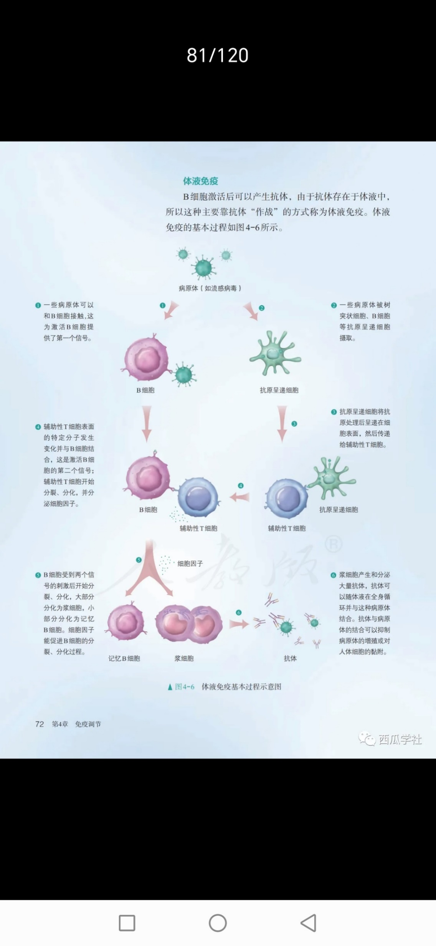


体液免疫的过程

Slide 13
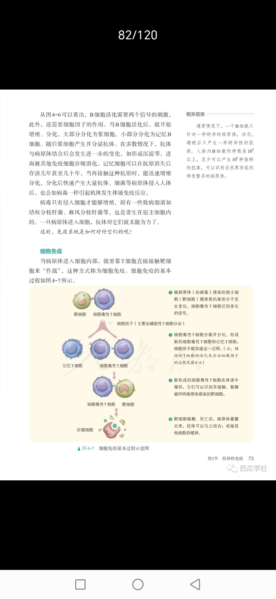
细胞免疫的过程

Slide 14
mRNA疫苗的作用原理
第四步：体液免疫与细胞免疫是如何进行的呢？
  在抗原呈递细胞中抗原蛋白被酶分解后，呈递到抗原细胞表面，即完成实现了对抗原的摄取、加工处理，而后其可以被辅助性T细胞识别，辅助性T细胞分泌细胞因子。此外有的抗原蛋白会经过高尔基体直接运送到细胞外，入侵靶细胞/B细胞识别。
  若其入侵了靶细胞，靶细胞会被细胞毒性T细胞识别，而后在细胞因子的作用下，细胞毒性T细胞分裂分化成为细胞毒性T细胞以及记忆T细胞（细胞因子能够加速这一过程），而后细胞毒性T细胞与靶细胞识别接触裂解，使得病原体暴露出来，而后借助体液免疫的抗体将其清除/借助巨噬细胞将其吞噬，新形成的细胞毒性T细胞可在体液中循环继续并识别、接触、裂解被同样病原体感染的靶细胞
  若抗原蛋白经高尔基体出细胞后可与B细胞直接接触，而后在细胞因子以及辅助性T细胞的作用下，B细胞分裂分化成为记忆B细胞以及浆细胞，浆细胞产生抗体，与病原体结合形成沉淀，进而被其他免疫细胞吞噬消化，抗体与病原体的结合可以抑制病原体的增殖或对人体细胞的黏附

Slide 15
